Slide 1

«Запобігання булінгу в закладах дошкільної освіти»
Слухач групи 4.4.1.
Напрям підготовки «Розбудова системи якості освіти у закладах дошкільної освіти»
Швардовська Ольга Олександрівна
Директор Комунального закладу «Дошкільний навчальний заклад (ясла-садок) №40 Луцької міської ради Волинської області»

Slide 2

Булінг - це діяння (дії або бездіяльність) учасників освітнього процесу, які полягають у психологічному, фізичному, економічному, сексуальному насильстві, у тому числі із застосуванням засобів електронних комунікацій, що вчиняються стосовно малолітньої чи неповнолітньої особи та (або) такою особою стосовно інших учасників освітнього процесу, внаслідок чого могла бути чи була заподіяна шкода психічному або фізичному здоров’ю потерпілого.

Slide 3

Заклад освіти планує та реалізує діяльність щодо запобігання будь-яким проявам дискримінації, булінгу в закладі.
Будь-яка діяльність буде системною, якщо вона відповідним чином спланована. А такий важливий аспект освітньої діяльності, як запобігання будь-яким формам дискримінації і булінгу (цькування) в закладі, потребує чіткого планування та дій.
Комплекс заходів із запобігання, профілактики та попередження булінгу складає анти- булінгову політику закладу.
Політика запобігання булінгу у закладі освіти має бути комплексною і охоплювати усіх учасників освітнього процесу. Кожен працівник закладу має знати про антибулінгову політику та неухильно дотримуватись правил та процедур нею встановлених.

Slide 4

З ЧОГО РОЗПОЧАТИ РОБОТУ НАД ВИРОБЛЕННЯМ
АНТИБУЛІНГОВОЇ ПОЛІТИКИ У ЗАКЛАДІ ОСВІТИ?
1
Вивчення ситуації
2
Створення робочої групи
3
Розроблення Плану заходів для запобігання булінгу (цькуванню) та будь-яким іншим проявам насилля
4
Ознайомлення усіх учасників освітнього процесу з антибуліговою політикою та її складовою
5
Схвалення документу рішенням педагогічної ради, затвердження керівником закладу та оприлюднення

Slide 5
  ВИВЧЕННЯ СИТУАЦІЇ
1
Аналіз звернень, що надходять до практичного психолога, керівника закладу
Анкетування вихованів, батьків та педагогів з метою виявлення основних чинників що негативно впливають на психологічний комфорт та безпеку
Аналіз чинників, які найчастіше провокують булінг (цькування) у закладі
Проведення циклу тренінгів для формування єдиного бачення проблеми насильства, з'ясування потреб дітей і знаходження компромісу між індивідуальними й спільними потребами

Slide 6

  СТВОРЕННЯ РОБОЧОЇ ГРУПИ
2
Для формування антибулінгової політики у закладі дошкільної освіти створюється робоча група у складі представників керівництва закладу, педагогічного колективу, батьківської громадськості, практичного психолога.

Slide 7
  РОЗРОБЛЕННЯ ПЛАНУ ЗАХОДІВ ДЛЯ ЗАПОБІГАННЯ БУЛІНГУ (ЦЬКУВАННЮ) ТА БУДЬ-ЯКИМ ІНШИМ ПРОЯВАМ НАСИЛЛЯ
3
Закон України «Про освіту» покладає на керівника закладу зобов'язання оприлюднити План заходів із протидії булінгу.
Необхідно включити до такого плану:
Створення безпечного освітнього середовища (безпечний фізичний простір, безпечне емоційно-психологічне середовище)
Чітко і доступною мовою прописаний:
- порядок звернення щодо булінгу чи інших видів насильства;
- алгоритм дій для педагогів, інших працівників закладу та адміністрації у випадну виявленняфактів булінгу (цькування)
Інформаційно-просвітницькі заходи, (лекції, тренінги тощо)
Навчання педагогів

Slide 8
ПЛАН ЗАХОДІВ, СПРЯМОВАНИХ НА ЗАПОБІГАННЯ ТА ПРОТИДІЮ БУЛІНГУ (ЦЬКУВАННЮ) В ЗДО
1. Оновлення та опрацювання нормативно-правових документів, що забезпечують запобігання та протидію булінгу
2. Створення безпечного освітнього середовища в ЗДО вільного від насильства та булінгу (цькування)
3. Надання психолого-педагогічної допомоги здобувачам освіти, які вчинили булінг (цькування), стали його свідками або постраждали від булінгу
7. Розповсюдження інформації щодо профілактики булінгу та мобінгу: пам’ятки, листівки , інформації на сайті ЗДО
4. Оновлення інформації веб-сайту з проблеми запобігання та протидію булінгу
6. Організація та проведення занять та бесід, що формують у дітей уявлення про толерантність по відношенню до різних людей, справедливість, порядність
5. Проведення профілактичної роботи щодо запобіганню булінгу в ЗДО, консультативна робота з педагогами

Slide 9

  ОЗНАЙОМЛЕННЯ УСІХ УЧАСНИКІВ ОСВІТНЬОГО ПРОЦЕСУ З АНТИБУЛІГОВОЮ ПОЛІТИКОЮ ТА ЇЇ СКЛАДОВОЮ
4
План заходів із протидії булінгу
План заходів із протидії булінгу

Slide 10
  Схвалення документу рішенням педагогічної ради, затвердження керівником закладу та оприлюднення
5
ВАЖЛИВІ ПРИНЦИПИ ПОБУДОВИ АНТИБУЛІНГОВОЇ ПОЛІТИКИ ЗАКЛАДУ:
Антибулінгова політика є частиною інших політик та спирається на положення таких документів закладу, як Статут. Правила поведінки тощо та відповідає чинному законодавству
Антибулінгова політика стосується кожного у закладі, її засади можна сформулювати
Антибукінгова політика - це співпраця з територіальними органами Національної поліції, службою у справах дітей тощо
Без залучення батьків або їх законних представників до побудови антибулінгової політики ЗДО неможливо забезпечити її цілісність послідовність

Slide 11

ПРАВИЛА ПОВЕДІНКИ УЧАСНИКІВ ОСВІТНЬОГО ПРОЦЕСУ В ЗАКЛАДІ ОСВІТИ ЗАБЕЗПЕЧУЮТЬ ДОТРИМАННЯ ЕТИЧНИХ НОРМ, ПОВАГУ ДО ГІДНОСТІ, ПРАВ І СВОБОД ЛЮДИНИ
Розуміння учасниками освітнього процесу того, що від них очікується, дає відчуття впевненості та, як правило, позитивно впливає на дисципліну й атмосферу у закладі.
До вироблення правил поведінки важливо залучати всіх учасників освітнього процесу, дотримуючись принципу взаємоповаги та мотивації позитивної поведінки

Slide 12
Можливий алгоритм вироблення поведінки у закладі:
Встановлення «очікувань» щодо поведінки учасників освітнього процесу
Ознайомлення з правилами поведінки учасників освітнього процесу, обговорення їх, і за потреби коригування
Затвердження правил.
Оприлюднення
Розроблення правил (важливо забезпечити позитивну поведінкову мотивацію)

Slide 13

КЕРІВНИК ЗДО
Забезпечує створення в закладі освіти безпечного освітнього середовища, вільного від насильства та булінгу (цькування), у тому числі: приймає та розглядає заяви про випадки булінгу (цькування) від здобувачів освіти, їхніх батьків, законних представників, інших осіб та видає рішення про проведення розслідування.

Slide 14
«ЩО ВАРТО ЗНАТИ ПРО БУЛІНГ
В ЗАКЛАДІ ДОШКІЛЬНОЇ ОСВІТИ»
Відповідно до ч. 5 ст. 173-4 КУпАП неповідомлення керівником закладу освіти уповноваженим підрозділам органів Національної поліції України про випадки булінгу (цькування) учасника освітнього процесу тягне за собою накладення штрафу у розмірі від 850 до 1700 грн.

Slide 15

ДІЇ КЕРІВНИКА: ЩО ПОТРІБНО ЗНАТИ
ПРОЦЕДУРА ПОДАННЯ (З ДОТРИМАННЯМ КОНФІДЕНЦІЙНОСТІ) ЗАЯВИ ПРО ВИПАДКИ БУЛІНГУ (ЦЬКУВАННЯ)
.Усі здобувачі освіти, педагогічні працівники закладу, батьки та інші учасники освітнього процесу повинні обов’язково повідомити керівника закладу дошкільної освіти про випадки булінгу (цькування), учасниками або свідками якого вони стали, або підозрюють про його вчинення по відношенню до інших осіб за зовнішніми ознаками, або про які отримали достовірну інформацію від інших осіб.
На ім’я керівника закладу пишеться заява (конфіденційність гарантується) про випадок булінгу (цькування).
Керівник закладу видає наказ про проведення розслідування та створення комісії з розгляду випадку булінгу (цькування), скликає її засідання.
До складу такої комісії входять педагогічні працівники (у тому числі психолог), батьки постраждалого та булерів, керівник закладу дошкільної освіти та інші зацікавлені особи.
Рішення комісії прописуються в протоколі, реєструються в окремому журналі, зберігаються
в паперовому вигляді з оригіналами підписів усіх членів комісії.

Slide 16
ДІЇ КЕРІВНИКА: ЩО ПОТРІБНО ЗНАТИ
ПОРЯДОК РЕАГУВАННЯ НА ДОВЕДЕНІ ВИПАДКИ БУЛІНГУ (ЦЬКУВАННЯ) ТА ВІДПОВІДАЛЬНІСТЬ ОСІБ, ПРИЧЕТНИХ ДО БУЛІНГУ
1.Керівник закладу має розглянути звернення у встановленому порядку
2.Керівник закладу створює комісію з розгляду випадків булінгу, яка з’ясовує обставини булінгу.
3.Якщо комісія визнала, що це був булінг, а не одноразовий конфлікт, то директор закладу освіти повідомляє уповноважені підрозділи органів Національної поліції України та Службу у справах дітей.
4.Особи, які за результатами розслідування є причетними до булінгу, несуть відповідальність відповідно до частини другої статті 13 Кодексу України про адміністративні правопорушення.

Slide 17
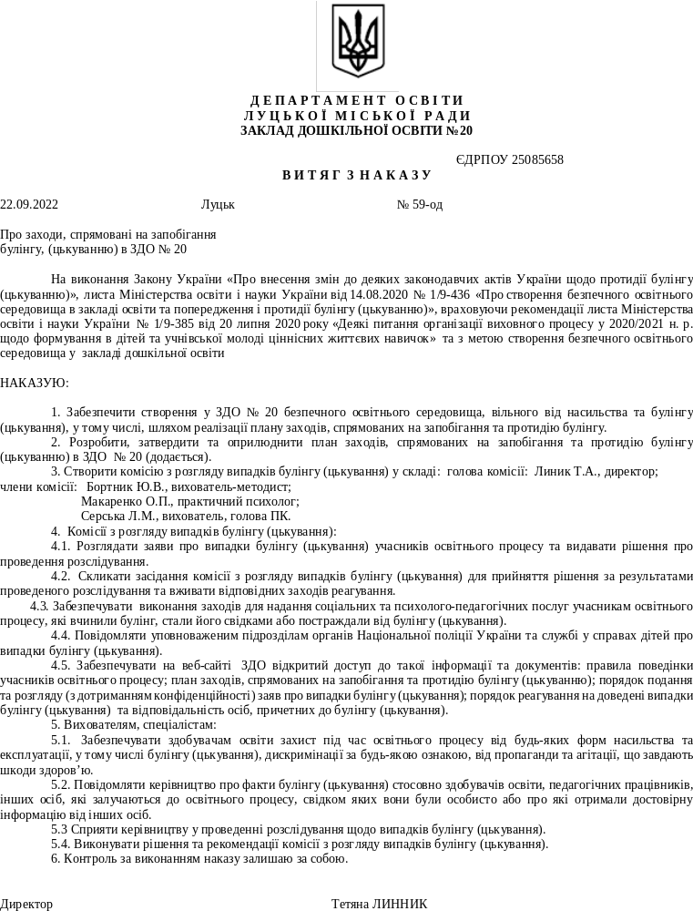
ЗРАЗОК НАКАЗУ ПО ЗДО

Slide 18
ЗРАЗОК ЗАЯВИ ПРО ВИПАДОК БУЛІНГУ
Директору
Закладу дошкільної освіти № 40
Луцької міської ради
Швардовській О. О..
ПІБ заявника (повністю), вихователя,
вихованця, батька, матері
Домашня адреса:
___________________________________
Контактний телефон:
___________________________________
ЗАЯВА
Я, _________________________, інформую про випадок булінгу над
вихованцем _______________________________________________ з боку
_______________________ або групи дітей:_________________________.
(Далі в довільній формі викладаються докладно всі обставини)
До заяви додаю фото- та відеоматеріали (за наявності).

Slide 19
НОРМАТИВНО-ПРАВОВІ ДОКУМЕНТИ ЩОДО ЗАПОБІГАННЯ ТА ПРОТИДІЇ БУЛІНГУ :
Закон України від 18.12.2019 № 2654-VІІІ «Про внесення змін до деяких законодавчих актів України щодо протидії булінгу (цькуванню)» (Набув чинності 09.01.2019)
Закон України «Про дошкільну освіту»(зі змінами та доповненнями).
Cтаття 27. учасники освітнього процесу (в редакції закону від 05.09.2017 № 2145-VIII)
Лист МОН України від 29.01.2019 №1/11-881 «Рекомендації для закладів освіти щодо застосувань норм Закону України щодо протидії булінгу»
Лист МОН України від 29.12.2018 №1/9-790 «Щодо організації роботи у закладах освіти з питань запобігання і протидії домашньому насильству та булінгу»

Slide 20
Керівництво закладу освіти, педагогічні працівники протидіють булінгу, іншому насильству, дотримуються порядку реагування на їх прояви
Права та обов'язки педагогічних, науково-педагогічних і наукових працівників, інших осіб, які залучаються до освітнього процесу:
повідомляти керівництво закладу освіти про факти булінгу (цькування) стосовно здобувачів освіти, педагогічних, науково-педагогічних, наукових працівників, інших осіб, які залучаються до освітнього процесу, свідком якого вони були особисто або інформацію про які отримали від інших осіб, вживати невідкладних заходів для припинення булінгу (цькування) (частина 2 статті 54 Закону України «Про освіту»)

Slide 21
ЗАКОН УКРАЇНИ «ПРО ОСВІТУ»
СТ. 55. ПРАВА ТА ОБОВ’ЯЗКИ БАТЬКІВ ЗДОБУВАЧІВ ОСВІТИ
Частина 1 (Права)
Абзац 8:
Подавати керівництву або засновнику закладу освіти заяву про випадки булінгу (цькування) стосовно дитини або будь-якого іншого учасника освітнього процесу;
Абзац 9:
Вимагати повного та неупередженого розслідування випадків булінгу (цькування) стосовно дитини або будь-якого іншого учасника освітнього процесу;
Частина 3(Обов’язки)
Абзац 11:
Сприяти керівництву закладу освіти у проведенні розслідування щодо випадків булінгу (цькування);
Абзац 12:
Виконувати рішення та рекомендації комісії з розгляду випадків булінгу (цькування) в закладі освіти

Slide 22

МЕТОДИ ЗБОРУ ІНФОРМАЦІЇ
Опитування (анкетування педагогів, вихованців, батьків)
Інтерв’ю з практичним психологом
Спостереження (за освітнім середовищем)

Slide 23
Педагогічні, науково-педагогічні працівники закладу освіти повинні не рідше ніж один раз на п’ять років проходити підвищення кваліфікації у сфері емоційних, громадянських та соціальних компетентностей, з вдосконалення знань, вмінь та навичок запобігання та протидії булінгу (цькування) в закладах освіти.

Slide 24

ДЯКУЄМО ЗА УВАГУ

